Slide 2
Bienvenidas/os
Integrantes del Organismo Electoral Comunitario de Oxchuc.
Octubre de 2021
Unidad Técnica de Género y No Discriminación

Slide 3
PARTICIPACIÓN POLÍTICA DE LAS MUJERES EN EL SISTEMA NORMATIVO INTERNO DE OXCHUC

Slide 4
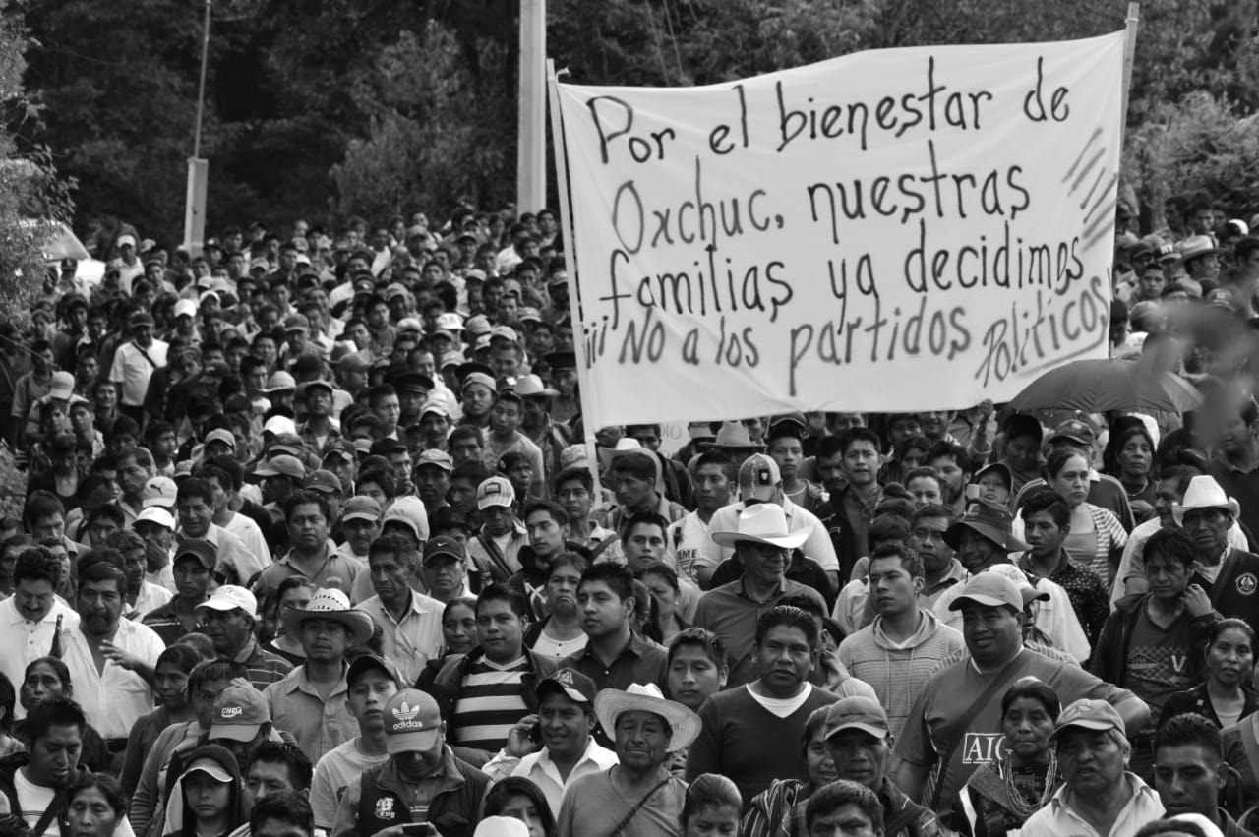
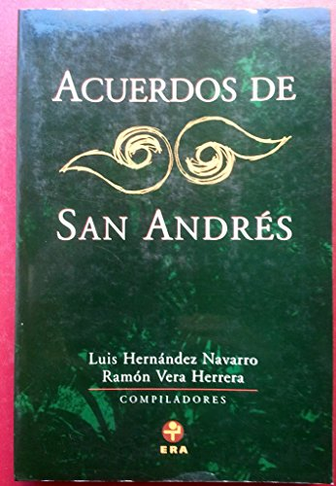
1. Derechos colectivos de los pueblos y comunidades indígenas.
Derivado de una lucha constante y plasmados en los Acuerdos de San Andrés, se logró el reconocimiento constitucional de los derechos de los pueblos y comunidades indígenas, los que todavía no han sido materializados en su totalidad.

Slide 5
La omisión del legislativo federal al no armonizar y reformar la CPEUM en materia de derechos de pueblos y comunidades indígenas.
Sin embargo, con el fin de garantizar a los pueblos y comunidades indígenas el goce de sus derechos, su acceso se fundamenta en los diversos instrumentos internacionales de los que México forma parte.

Slide 6
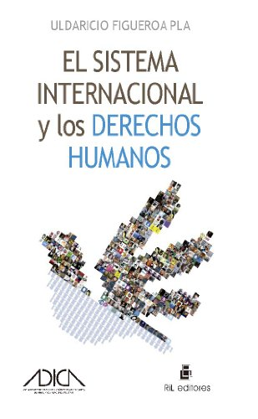
De las recomendaciones de diversas instancias ONU (Organización de las Naciones Unidas) y SIDH (Sistema Internacional de Derechos Humanos) y en diversos criterios judiciales.

Slide 7
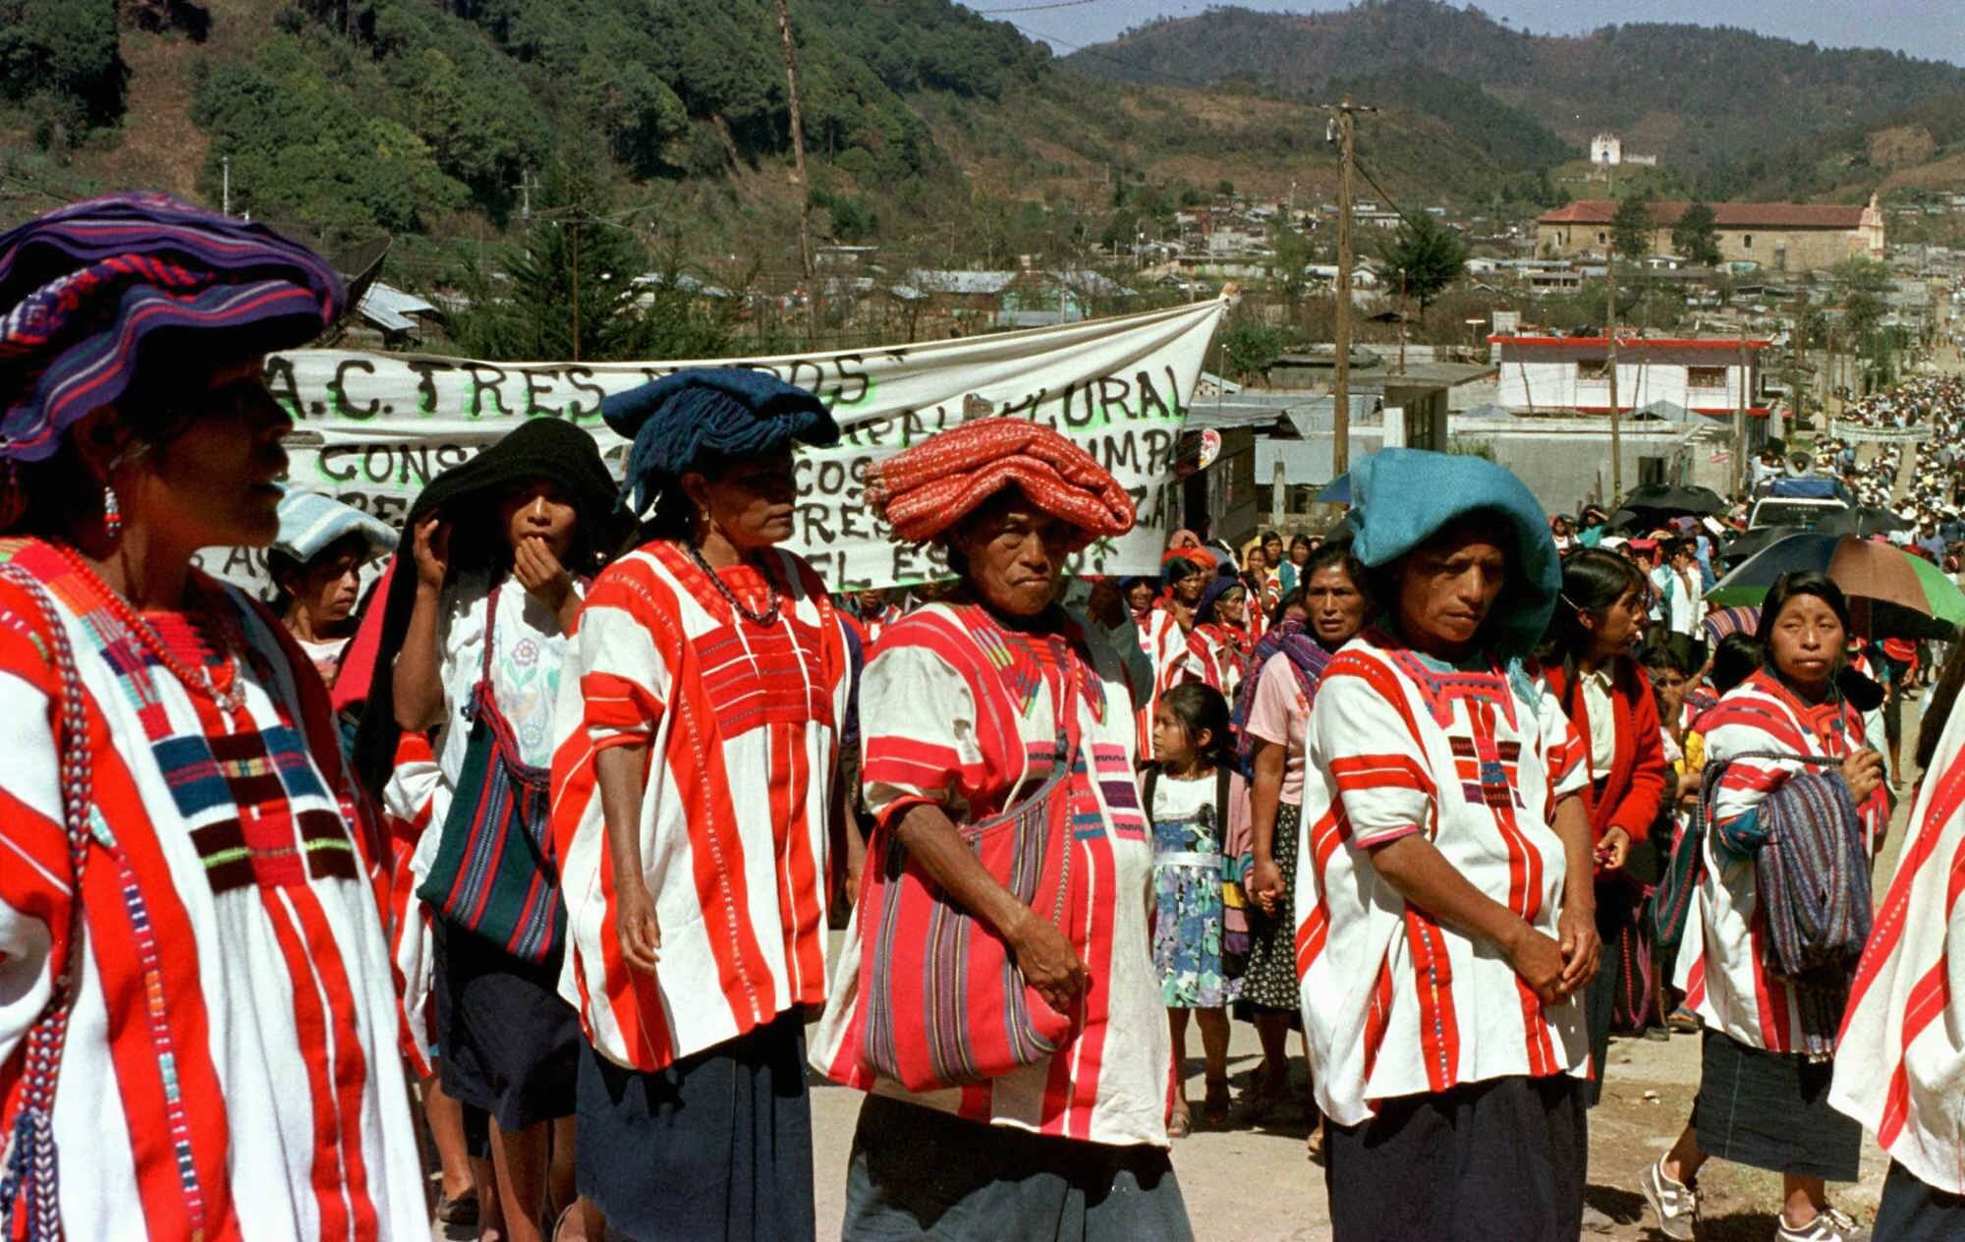
Por lo anterior, si estos derechos indígenas se focalizan en las mujeres indígenas, el ejercicio se ve complicado.

Slide 8
2. Derechos de las mujeres indígenas.
Dualidad de discriminación.
Sector de la población que ha vivido relegado a lo largo de la historia, por el hecho de ser indígena.
Las mujeres se han enfrentado a un sinfín de obstáculos para ser visibilizadas e ir cerrando brecha para que sus derechos sean ejercidos y respetados, en igualdad de condiciones que los hombres.

Slide 9
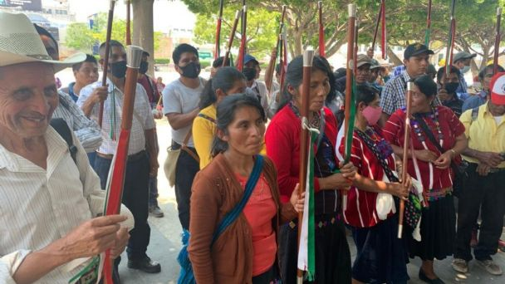
3. Derechos político-electorales de las mujeres indígenas.
CONDUCTAS QUE IMPIDEN SU EJERCICIO:
Derecho a ser votadas, estereotipado.
Falsas creencias, de que los cargos de elección popular, son exclusivos para hombres.

Slide 10
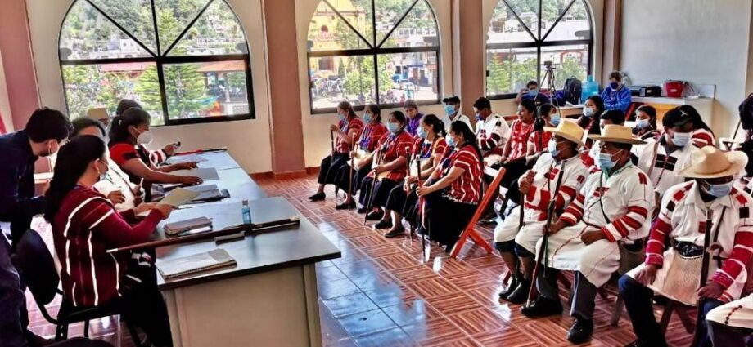
Idea errónea de que las mujeres no tienen la capacidad para ejercerlos, y por tanto, deben quedarse en casa a cuidar los niños y administrar el hogar.

Slide 11
ATROPELLOS A LOS DERECHOS POLÍTICO-ELECTORALES:
Hombres dirigentes y/o militantes del mismo partido político que las postulan, o la propia comunidad a la que pertenecen | Compañeros sentimentales | Usurpación del cargo (consentida o no)
Conductas = Ponen en tela de juicio su capacidad para gobernar. | Conductas = Obstaculizan y/o intervienen en la decisión de postularse o ejercer un cargo de elección popular. | Conductas = Ocupando el cargo de elección popular a la que fue postulada.

Slide 12
DISCRIMINACIÓN BASADA EN LOS USOS Y COSTUMBRES:
SCJN y TEPJF:
Criterios donde sostienen que los Usos y Costumbres, no deben atropellar los derechos de las mujeres indígenas, ni deben usarse como justificación para serles negados, pues de lo contrario esos Usos y Costumbres no serían validos desde la perspectiva del derecho constitucional.
CPEUM :
Establece que para que los Usos y Costumbres tengan validez, no deben afectar la dignidad humana y particularmente de las mujeres

Slide 13
OBLIGACIÓN DE LAS AUTORIDADES
Para que en el ámbito de sus respectivas competencias:
Promuevan
Respeten
Protejan
Garanticen
Los Derechos Humanos, estando entre ellos, los político-electorales de las mujeres indígenas.
De conformidad con los principios de:
Universalidad
Interdependencia
Indivisibilidad
Progresividad

Slide 14
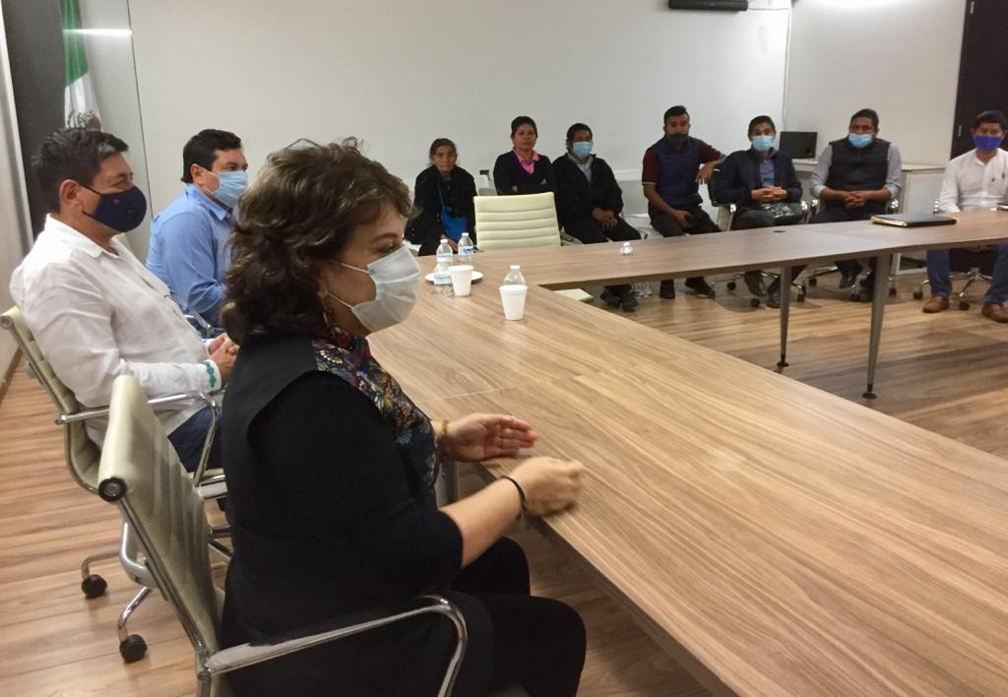
DEBERES DEL ESTADO:
PREVENIR
INVESTIGAR
SANCIONAR
REPARAR
Las violaciones a tales derechos, en los términos que establezca la ley.

Slide 15
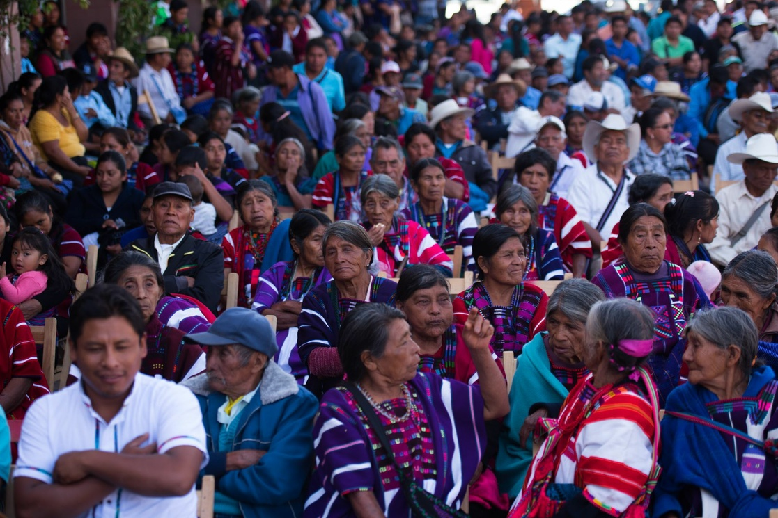
La obligación del Estado en materia de igualdad y no discriminación constituye la piedra angular de la protección de los derechos de las mujeres indígenas.
Las mujeres indígenas son igual sujetas de derecho de participación política en México.

Slide 16
DERECHOS POLÍTICO-ELECTORALES DE LAS MUJERES INDÍGENAS.
1. Derecho a la no discriminación
Las mujeres indígenas enfrentan numerosas formas de discriminación y marginación basadas en:
Sexo
Género
Origen étnico
Edad
Circunstancias socioeconómicas
Color de piel
Apariencia física
Características genéticas
Lengua

Slide 17
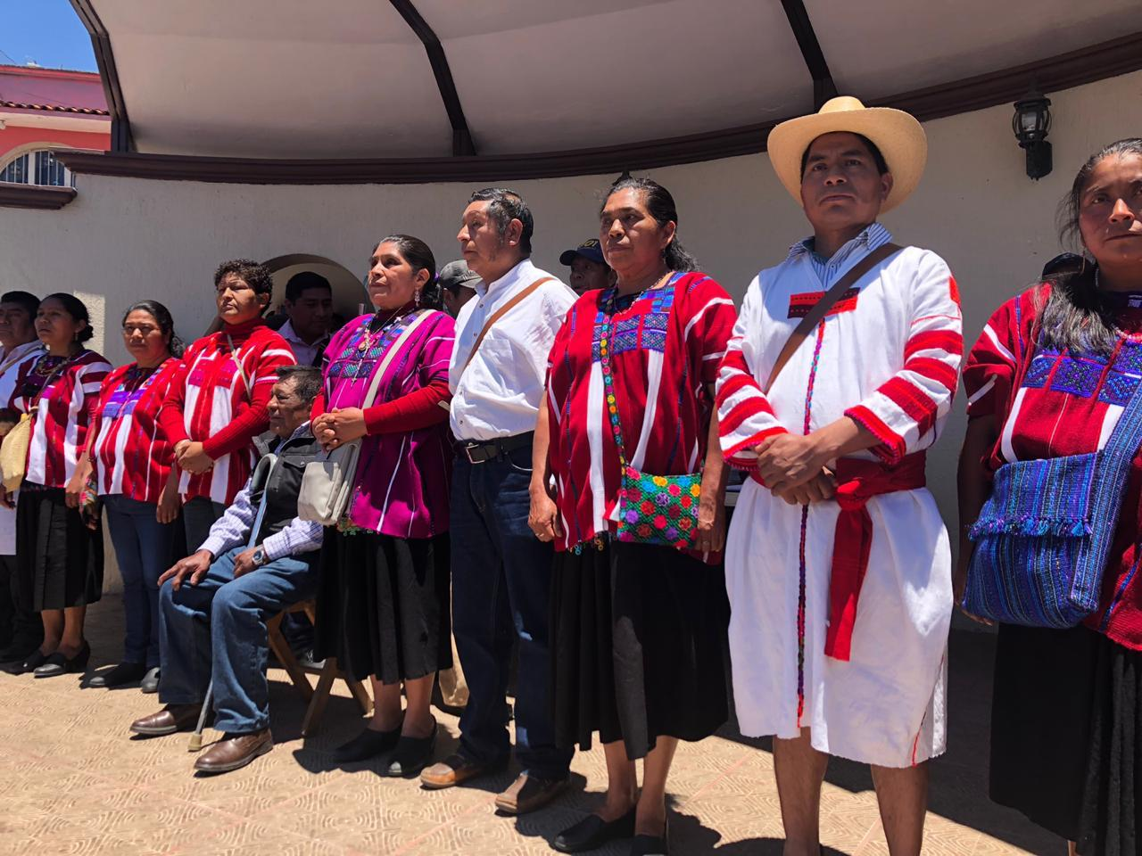
Acciones para erradicar desigualdades y discriminaciones:
Procesos de empoderamiento el cual se manifiesta en el ejercicio del poder democrático que emana del goce pleno de sus derechos y libertades.
Ser parte de una sociedad democrática en el que todas las personas son iguales en derechos y libertades.

Slide 18
Observatorio de Participación y Empoderamiento Político de las Mujeres en Chiapas.
Derivado de lo anterior, en el Estado de Chiapas se creó el Observatorio de Participación y Empoderamiento Político de las Mujeres en Chiapas.
Es un mecanismo para conocer, visibilizar y monitorear la situación y el avance de la participación política de las mujeres en el estado -mujeres indígenas.

Slide 19
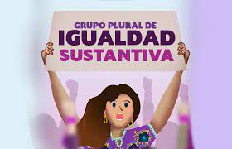
2. Derecho a la Igualdad Sustantiva
“El acceso al mismo trato y oportunidades para el reconocimiento, goce o ejercicio de los derechos humanos y las libertades fundamentales”.
Artículo 5, fracción V, LGIMH.

Slide 20
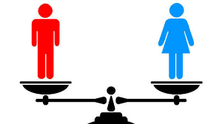
El artículo 4 de la CPEUM, establece el derecho de igualdad de las mujeres y los hombres, ante la Ley.
En ese sentido, es importante saber que toda autoridad tiene la obligación de aplicar la norma o la interpretación que favorezca a la persona o a la comunidad, es decir, en toda emisión de acto, resoluciones o normas que traten deben ser con la protección mas amplia esto se le conoce como el Principio Pro Homine o Pro Persona.

Slide 21
Principio pro homine o pro persona (Artículo 1. CPEUM)
Prohibición de toda discriminación motivada por:
Origen étnico o nacional,
Género
Edad
Discapacidad
Condición social, y de salud,
Religión,
Opiniones,
Preferencias sexuales,
Estado Civil,
Cualquier otra que atente contra la dignidad humana y tenga por objeto anular o menoscabar los derechos y libertades de las personas.
Artículo 2. CPEUM
Además, dentro de los Derechos Político- Electorales de las mujeres indígenas, establece el reconocimiento y garantía del derecho de los pueblos y las comunidades indígenas a la libre determinación y autonomía, garantizando que las mujeres y los hombres indígenas disfrutarán y ejercerán su derecho de votar y ser votados en igualdad de condiciones.

Slide 22
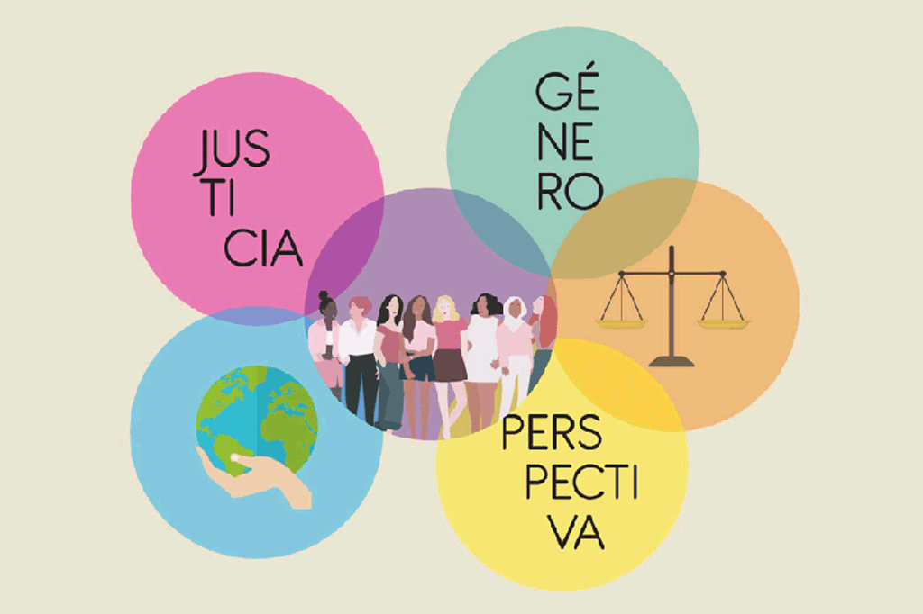
3. Derecho al Acceso a la Justicia con Perspectiva de Genero.
¿Qué implica juzgar con perspectiva de género?
La Suprema Corte de Justicia de la Nación en su Protocolo para juzgar con perspectiva de género, establece 6 elementos que deben ser tomados en cuenta para tal fin.

Slide 23
¿Qué implica juzgar con perspectiva de género?
Identificar si existen situaciones de poder que por cuestiones de género den cuenta de un desequilibrio entre las partes de la controversia;
Cuestionar los hechos y valorar las pruebas desechando cualquier estereotipo o prejuicio de género, a fin de advertir las situaciones de desventaja provocadas por esta categoría;
Ordenar las pruebas necesarias para visibilizar dichas situaciones, siempre que el material probatorio sea insuficiente para aclarar la situación de violencia, vulnerabilidad o discriminación por razones de género;
Cuestionar la neutralidad del derecho aplicable y evaluar el impacto diferenciado de la solución propuesta;
Aplicar los estándares de derechos humanos de todas las personas involucradas; y
Evitar la utilización de lenguaje basado en estereotipos o prejuicios, y, a su vez, procurar el uso de lenguaje incluyente.

Slide 24
Para el ejercicio de este derecho es importante tener presente que el Tribunal Electoral del Poder Judicial de la Federación cuenta con la Defensoría Publica Electoral para Pueblos y Comunidades Indígenas.
Se establece como una protección jurídica especial que contribuirá a que los pueblos y comunidades indígenas y las mujeres pertenecientes a las mismas estén en aptitud de acceder en condiciones de igualdad material respecto de las demás personas a la jurisdicción electoral completa y efectiva para la defensa y protección de sus derechos político-electorales.

Slide 25
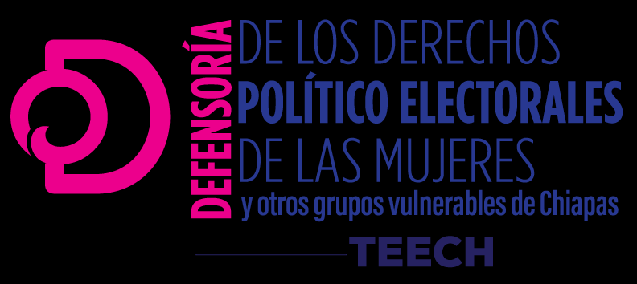
Para el ámbito local, el Tribunal Electoral del Estado de Chiapas cuenta con la Defensoría de los Derechos Políticos Electorales de las Mujeres y otros grupos vulnerables de Chiapas.
Brinda asesoría y defensa a quienes aspiren a ejercer cargos públicos de elección popular.

Slide 26
Los Derechos de las Mujeres Indígenas dentro de un procedimiento o juicio.
Las autoridades tienen la obligación de:
Designarte un/a interprete y un/a defensor/a que hable tu lengua y conozca tu cultura.
Usar tu lengua en tus declaraciones y testimonios.
Suplir la deficiencia de la queja.
Tomar en consideración las características económicas, sociales y culturales, así como los usos, costumbres y tradiciones de la comunidad o pueblo indígena a la que perteneces.

Slide 27
4. Derecho a la Participación Ciudadana
Existen varias formas de ejercer política como mujer indígena , entre ellas está el Derecho a la Participación Ciudadana, que tomaremos en cuenta tres de ellas:
Derecho a la libre reunión y asociación.
Derecho al voto en su modalidad pasiva, es decir, a ser votadas, y
Derecho a la Consulta

Slide 28
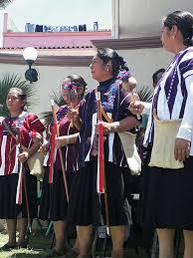
El derecho a la libre reunión y asociación, y a ser votadas
Derechos de la ciudadanía:
Asociarse individual y libremente para tomar parte en forma pacífica en los asuntos políticos del país.
Poder ser votada en condiciones de paridad para todos los cargos de elección popular, teniendo las calidades que establezca la ley.
Artículo 35 CPEUM

Slide 29
Derechos de las mujeres indígenas, en el ejercicio de la libre determinación y autonomía para, entre otras:
Respetando las garantías individuales, los derechos humanos y, de manera relevante, la dignidad e integridad de las mujeres.
Garantizar que las mujeres y los hombres indígenas disfrutarán y ejercerán su derecho de votar y ser votados en condiciones de igualdad
En ningún caso las prácticas comunitarias podrán limitar los derechos político-electorales de los y las ciudadanas en la elección de sus autoridades municipales.
Elegir, en los municipios con población indígena, representantes ante los ayuntamientos, observando el principio de paridad de género conforme a las normas aplicables.
Artículo 2 CPEUM

Slide 30
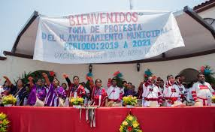
Ejemplo
Elección de autoridades municipales bajo el Sistema de Normativo Indígenas en el Municipio de Oxchuc, el Ayuntamiento quedó conformado de forma paritaria.
Presidencia – Hombre
Sindicatura – Mujer
6 Regidurías – 3 Mujeres y 3 Hombres (Sus respectivas suplencias del mismo genero).

Slide 31
PROCESO ELECTORAL LOCAL ORDINARIO 2021 – IEPC
Para garantizar el ejercicio del derecho político-electoral de las mujeres indígenas a ser votadas, el Instituto de Elecciones y Participación Ciudadana emitió los Lineamientos en materia de paridad de género, para la postulación, registro y asignación de candidaturas así como del Reglamento para el registro de candidaturas para los cargos de Diputaciones Locales y Miembros de Ayuntamiento.
El Instituto de Elecciones y Participación Ciudadana, estableció cuotas de personas indígenas en diputaciones y ayuntamientos, en las cuales, infaliblemente debió garantizarse la paridad de genero.

Slide 32
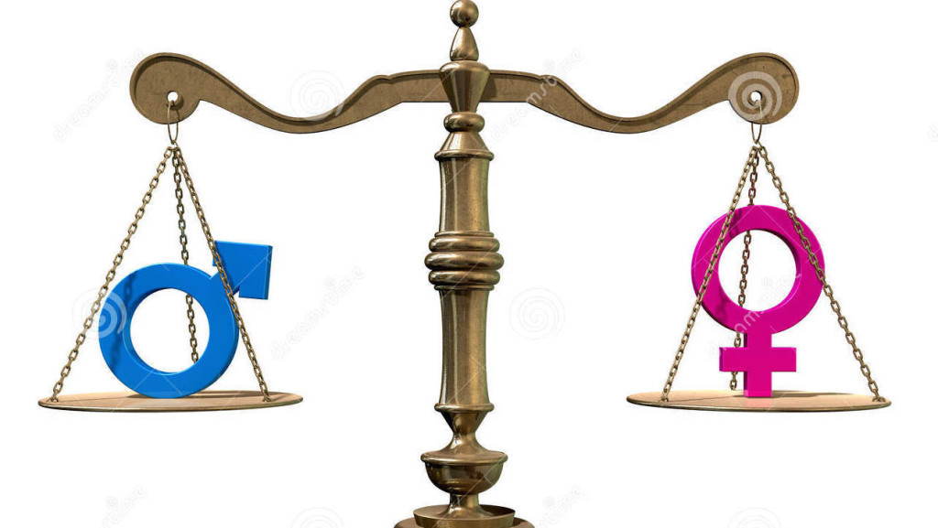
En tal sentido, la Paridad es un Principio Constitucional que debe cumplirse para la postulación y registro de las candidaturas.

Slide 33
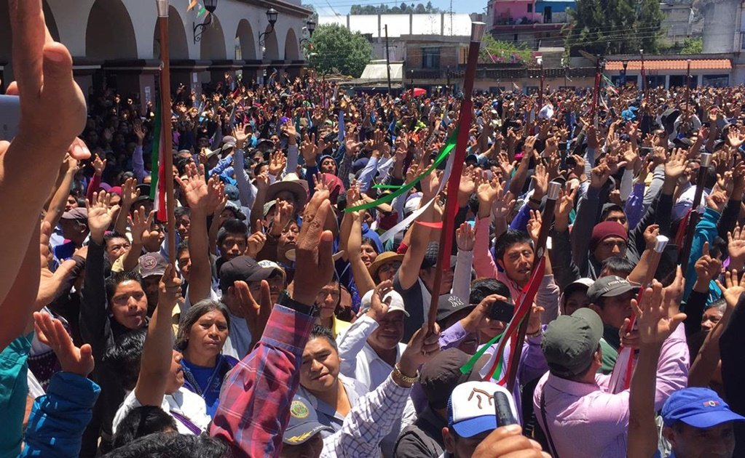
5. Derecho a la Consulta
Los Pueblos y Comunidades indígenas, y las mujeres que los integran, poseen el Derecho a ser Consultadas, y participar previa, libre e informada, previo a asumirse una medida administrativa o legislativa susceptible de afectarles.
Participación de las mujeres indígenas en consultas en materia electoral:

Slide 34
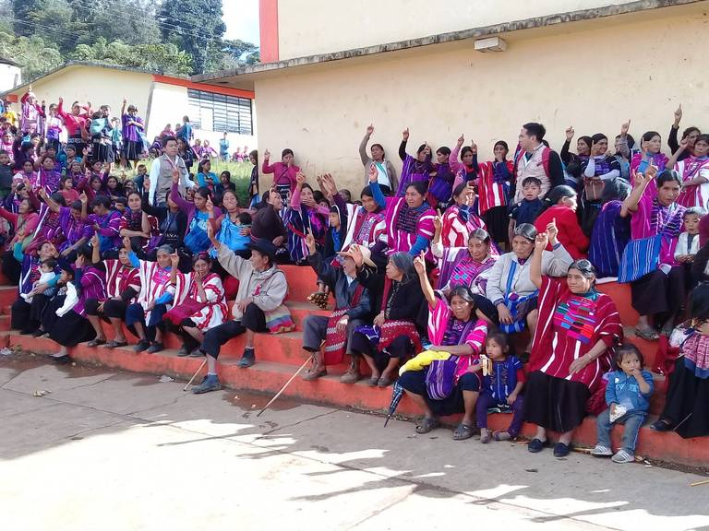
EJEMPLO
En el municipio indígena de Oxchuc, el Instituto de Elecciones y Participación Ciudadana, llevó a cabo el Derecho de Consulta que previamente la Comisión Permanente por la Paz y Justicia de Oxchuc había solicitado para el cambio de sistema de elección de sus autoridades municipales, mediante el Sistema Normativo Indígena.
El IEPC garantizó los ejes rectores, los Principios de Inclusión y Participación de las mujeres en todas las etapas.

Slide 35
5. Derecho al ejercicio de los Derechos Político- Electorales Libres de Violencia Política en Razón de Género.

Slide 36
ANTECEDENTES
El 13 de abril del 2020, se reformaron y adicionaron ocho disposiciones de los ordenamientos legales siguientes: Ley General de Acceso de las Mujeres a una Vida Libre de Violencia, Ley General de Instituciones y Procedimientos Electorales, Ley General del Sistema de Medios de Impugnación en Materia Electoral, Ley General de Partidos Políticos, Ley General en Materia de Delitos Electorales, Ley Orgánica de la Fiscalía General de la República, Ley Orgánica del Poder Judicial de la Federación, y, Ley General de Responsabilidades Administrativas.

Slide 37
En dicha reforma, se establecieron las bases de operación, atención y protección para las personas que enfrentan esta tipología de violencia, a través de las cuales, se configuran las conductas que violenten el ejercicio pleno de los derechos políticos de las mujeres y se garantizan sanciones específicas y efectivas para los sujetos de responsabilidad que la ejercen.
Por su parte, el Congreso del Estado de Chiapas, el 29 de junio de 2020, reformó y adicionó en la materia, la normatividad siguiente:
Ley de Desarrollo Constitucional para la Igualdad de Género y Acceso a una Vida Libre de Violencia para las Mujeres, y,
la Ley de Responsabilidades Administrativas para el Estado de Chiapas.

Slide 39
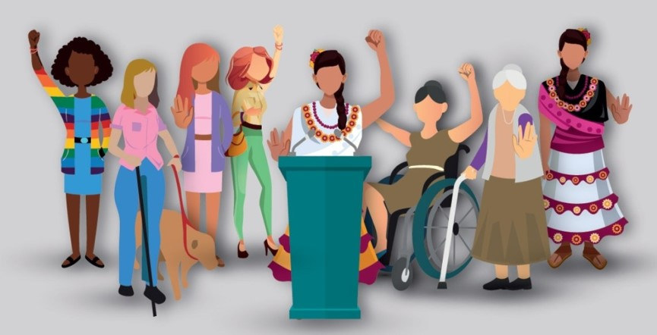
La Violencia Política puede expresarse, a través de la “restricción de los derechos de las mujeres con base en la aplicación de tradiciones, costumbres o sistemas normativos internos, que sean violatorios de los derechos humanos.”
Articulo 20, fracción XIII de la Ley General de Acceso de las Mujeres a una Vida Libre de Violencia.

Slide 40
De acuerdo con las leyes y reformas referidas con antelación, la Violencia Política contra las Mujeres en Razón de Género se investiga y sanciona en los términos establecidos en la:
Legislación Electoral
Legislación Penal
Legislación de Responsabilidades Administrativas

Slide 41
Penas por el delito de VPMG:
1 a 6 años de prisión y
50 a 300 días de multa
Sin embargo, cuando se cometan en contra de una mujer perteneciente a un pueblo o comunidad indígena, dichas penas podrán incrementarse hasta por una mitad:
1.5 a 9 años de prisión
75 a 450 días de multa

Slide 42
Con el objetivo de prevenir y atender actos que pudieran constituir Violencia Política en Razón de Género, visibilizar las conductas que la constituyen y definir rutas, herramientas y mecanismos para su erradicación, el Instituto de Elecciones y Participación Ciudadana construyó:
“1, 2, 3 para atender y sancionar la violencia política contra las mujeres en razón de género”.

Slide 43
Que consiste en:
Guía ciudadana para identifi­car y denunciar la violencia política contra las mujeres en razón de género.
Manual del Procedimiento Especial Sancionador en materia de violencia política contra las mujeres en razón de género.
Protocolo interno para identi­ficar y atender la violencia política contra las mujeres en razón de género.

Slide 44
“1, 2, 3 para atender y sancionar la violencia política contra las mujeres en razón de género”, dirigido a todas aquellas mujeres que pueden ser víctimas de VPMG, siendo éstas:
Aspirante a cualquier cargo de elección popular.
Precandidata o candidata a un puesto de elección popular.
Funcionaria electa o designada a un cargo público.
Mujer en el ejercicio del sufragio activo (votante).
Militante o simpatizante de algún Partido Político.
Funcionaria electoral o de casilla.
Ciudadana en pleno ejercicio de la función pública

Slide 45
“1, 2, 3 para atender y sancionar la violencia política contra las mujeres en razón de género”, se prevén, entre otros, los derechos siguientes:
Conocer, cuáles son las conductas que constituyen VPRG
Conocer, quién o quiénes pueden cometer VPRG
Conocer, ante qué autoridades se puede acudir en caso de considerarse víctima de VPMG (pudiendo ser la vía penal, electoral o administrativa)
Interponer quejas y denuncias cuando considere que están siendo objeto de VPRG
Conocer, cuáles son los derechos de una víctima de VPMG (Asesoría, acompañamiento, que se le dicten, medidas de protección y de reparación integral, etc.
Conocer, cuáles son las instancias coadyuvantes en la atención y erradicación de la VPRG; así como las autoridades o instituciones del ámbito local que pueden apoyar u orientar, en caso de considerarse víctima de VPRG.

Slide 46
Cuando se trata de Violencia Política en Razón de Género por la vía electoral, la victima tiene derecho a:
Presentar queja, iniciándose así el PES por VPMG.
Solicitar medidas cautelares para cesar la conducta y para protección de la posible víctima.
Conocer las sanciones que puede imponer el IEPC a los sujetos responsables
Conocer el actuar del IEPC, ante la renuncia de candidatas por los partidos políticos, coaliciones, candidaturas comunes y candidaturas independientes
Conocer, las acciones que realiza el TEECH ante un caso de VPRG.

Slide 47
Juicio para la Protección de los Derechos Políticos Electorales del/la ciudadano/a
Cuando se considere que se ha violentado el derecho político-electoral o que se actualiza algún supuesto de Violencia Política en Razón de Género, se pondrá promover un juicio para la protección de los Derechos Políticos Electorales del Ciudadano. Exclusivo de personas originarias de Comunidades y Pueblos Indígenas.

Slide 48
DIRECTORIO DE INSTANCIAS COMPETENTES
DIRECCIÓN JURÍDICA Y DE LO CONTENCIOSO | Conmutador: (961) 26 400 20, 26 400 21, 26 400 22, 26 400 23; Extensión: 1803, 1812 Teléfono: 26 400 58 juridico@iepc-chiapas.org.mx
UNIDAD TECNICA DE GÉNERO Y NO DISCRIMINACIÓN | Conmutador: (961) 26 400 20, 26 400 21, 26 400 22;26 400 23 Extensión: 1121 unidad.genero@iepc-chiapas.org.mx

Slide 49
¡MUCHAS GRACIAS!

